Slide 1
PROGETTI EUROPEI
Collegio dei Docenti
16/06/2023

Slide 2
Progetti svolti e in corso
ERASMUS KA2: Inclusion through CLIL - con 5 paesi
ERASMUS Teacher Academy Rete Università CIVIS
"Università La Sapienza"
JOB SHADOWING: International University of Sarajevo

Slide 3
Accreditamenti per progetti futuri
ACCREDITATION FOR AN INDIVIDUAL ORGANISATION
2023-2027
FORMA CAMERA
IST. TECNICO AMM.NE E FINANZA E MARKETING
2021-2027

Slide 4
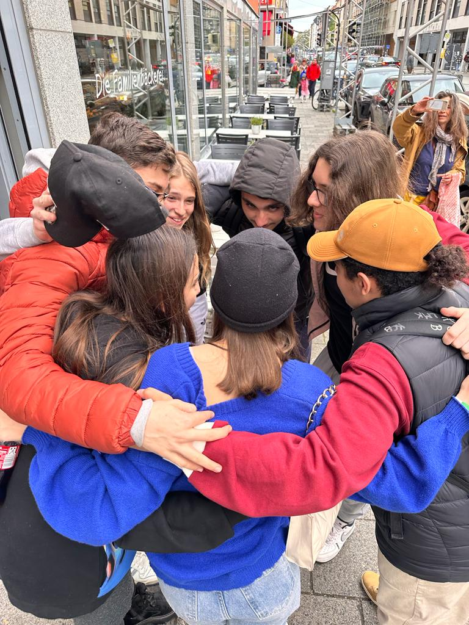
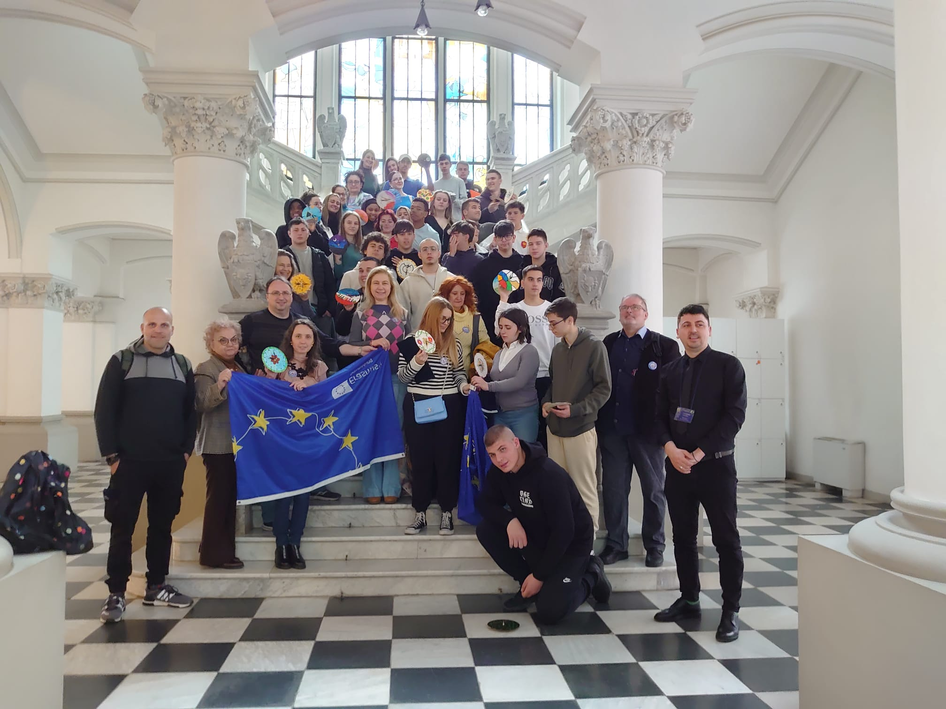
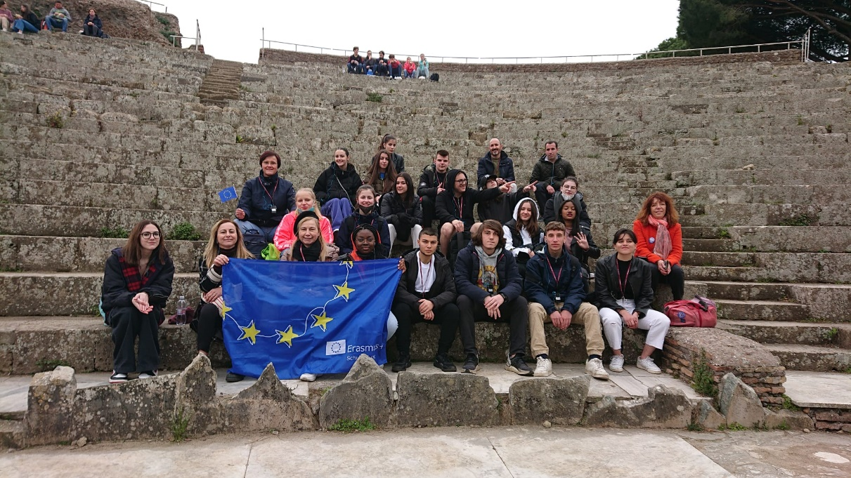
ERASMUS KA2 Inclusion through CLIL 2020-2023
Durata progetto: 2020-2023
Partecipanti
20 studenti
10 docenti
Mobilità svolte
Francia: 29 novembre – 3 dicembre 2021
Spagna: 31 gennaio – 4 febbraio 2022
Italia: 3 – 9 Aprile 2022
Grecia: 31 gennaio – 4 febbraio 2022
Romania: 27-31 marzo 2023
Germania: 8-12 maggio 2023

Slide 5
ERASMUS Teacher Academy Rete Università CIVIS "Università La Sapienza"
Université d'Aix-Marseille
Universität Tübingen
Sapienza Università di Roma
Université libre de Bruxelles
National and Kapodistrian University of Athens
Piattaforma e Padlet
Incontri online e in presenza
Creazione di una piattaforma specifica per le comunità di pratica sulle pedagogie attive e di due 2 padlet collaborativi per condividere risorse.
Si sono tenuti due primi incontri di confronto fra docenti ed esperti, uno online e uno in presenza.

Slide 6
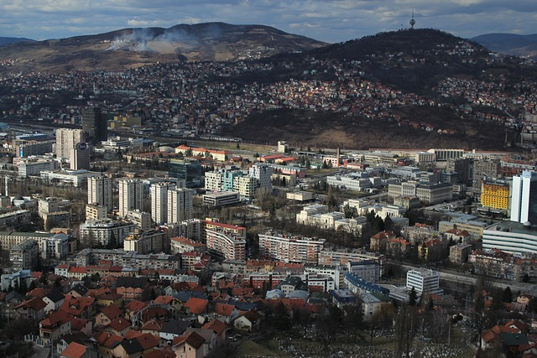
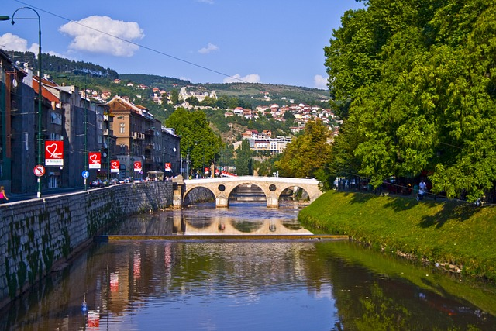
JOB SHADOWING International University of Sarajevo
10-14 Ottobre 2022
Partecipanti:
Docenti:
Simona Domizi
Maria Meliddo
Obiettivi
Implementare la metodologia didattica attraverso una serie di seminari e lezioni volte alla condivisione delle best practices.

Slide 7
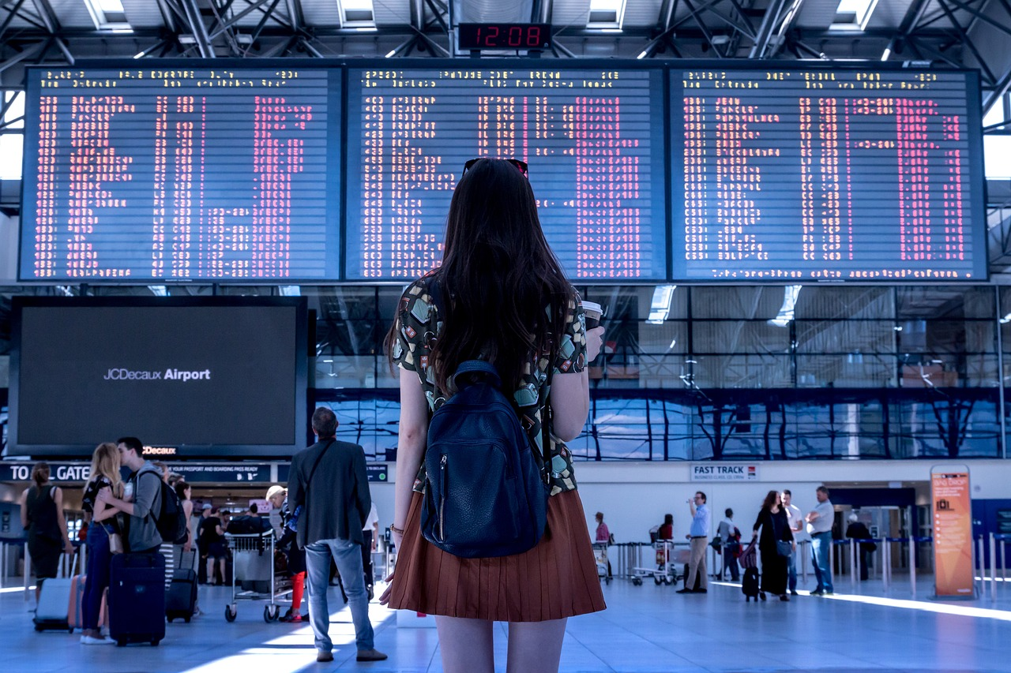
ACCREDITATION FOR AN INDIVIDUAL ORGANISATION
Durata accreditamento: 2023-2027
Partecipanti
25 studenti
10 docenti
per ogni anno
Obiettivi
Istruzione di qualità e innovazione didattica.
Inclusione e socializzazione
Ecosostenibilità consapevole
Internazionalizzazione e cittadinanza europea

Slide 8
ACCREDITATION FOR AN INDIVIDUAL ORGANISATION
Durata accreditamento: 2023-2027
Studenti
long term
short term
Docenti
long term (massimo tre mesi)
corsi strutturati
job shadowing
DA FARE:
Cercare scuole e contatti per docenti e studenti
Segnalare eventuali contatti di scuole in paesi anglofoni, francofoni o ispanici.
Essere disposti ad ospitare

Slide 9
Commissione progetti europei
Loredana Catarinozzi - Referente
Patrizia Carvisiglia
Anna Minghetti

